Slide 1
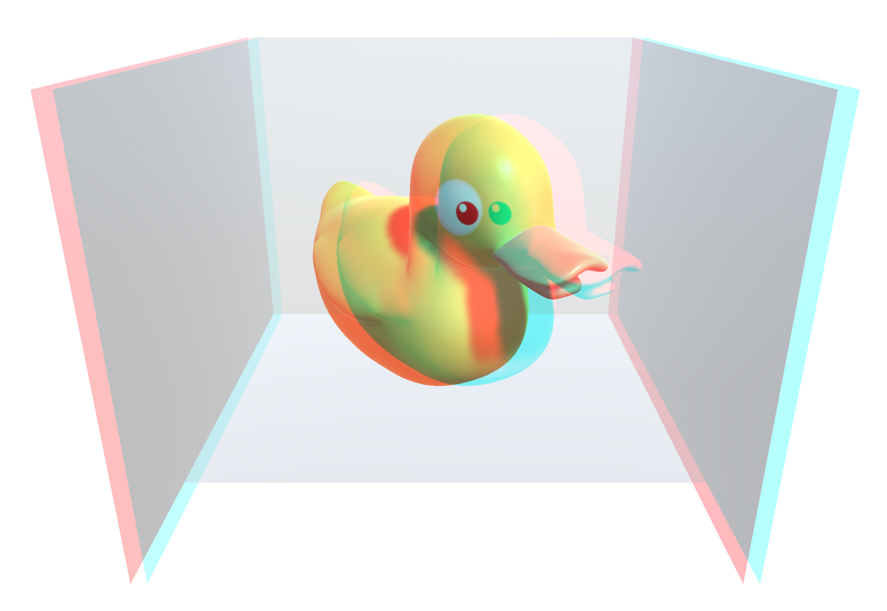
Ausgangslage und Umsetzung
Neben der bestehenden CAVE Cluster-Rendering Lösung soll ein Unity 3D Render-Server in Betrieb genommen werden, um der zunehmenden Bedeutung von Unity im CPVRLab und im Unterricht Rechnung zu tragen. Bestehende oder neue Unity Applikationen sollen möglichst einfach in das Multi-Screen Rendering Setup des CAVEs integriert werden können, damit Anwendungen in 3D erlebt werden können. Das Trackingsystem von WorldViz, um die Position des Benutzers im CAVE ermitteln zu können, soll ebenfalls mit der neuen Lösung zum Einsatz kommen. Die Aufnahme der verschiedenen Trackingdevices mittels Infrarotkameras soll dazu dienen, die virtuellen Kameras der Applikation entsprechend zu setzen und die Anwendung weitgehend bedienen zu können.
Der Hauptbestandteil des Umsetzung ist die virtuelle Abbildung der Komponenten in der Anwendung. Mit Hilfe von Unity wird die Weiterverarbeitung und Interpretation vereinfacht und ist somit Basis für sämtliche Manipulationen der Applikation.
Ergebnis
Das Resultat der Arbeit ist ein Unity Package, welches mit wenigen Klicks in die eigene Applikation integriert werden kann und mit Drag & Drop aktiviert wird. Um eine möglichst grosse Bandbreite an Unity Anwendungen abdecken zu können, werden etliche Einstellungsmöglichkeiten zur Verfügung gestellt. So können beispielsweise zusätzliche Kameras individuell platziert oder die Darstellung der GUI-Elemente auf eine CAVE-Leinwand fixiert werden. Weiter lassen sich die Buttons auf dem WorldViz Wand, dem primären Inputgerät, frei zuordnen, um der eigenen Applikation zu entsprechen. Falls auf Wunsch nur spezifische Achsen bei der Weiterverarbeitung der Devices beachtet werden sollen, können diese auch frei ein- und ausgeschaltet werden.
Die Viewfrustum-Transformation, welche basierend auf der Position des Benutzers im CAVE berechnet wird, gewährleistet eine realistische Perspektive im virtuellen Raum und lässt den Benutzer in die künstliche Welt eintauchen.
Zwei eigens erstellte Beispielapplikationen stehen zur Verfügung, um die Möglichkeiten des CAVEs zusammen mit Unity, dem Plugin und dem Trackingsystem zu demonstrieren. Dank der Einfachheit des Plugins können erstellte 3D Modelle innert kurzer Zeit hautnah erlebt werden, was auch für andere Abteilungen der BFH von grossem Nutzen sein kann.
Setzen Sie die Anaglyphenbrille
auf und sehen sie mich in 3D!
Unity 3D Server for CAVE Rendering
Absolventen: | Julien Villiger Daniel Inversini
Professor: | Urs Künzler
Experte: | Harald Studer
Bachelor Thesis 2015/16 Studiengang Informatik

